Slide 1

JAVA 5

Slide 2
Kalbėsime apie
Rekursija
String
StringBuilder

Slide 3

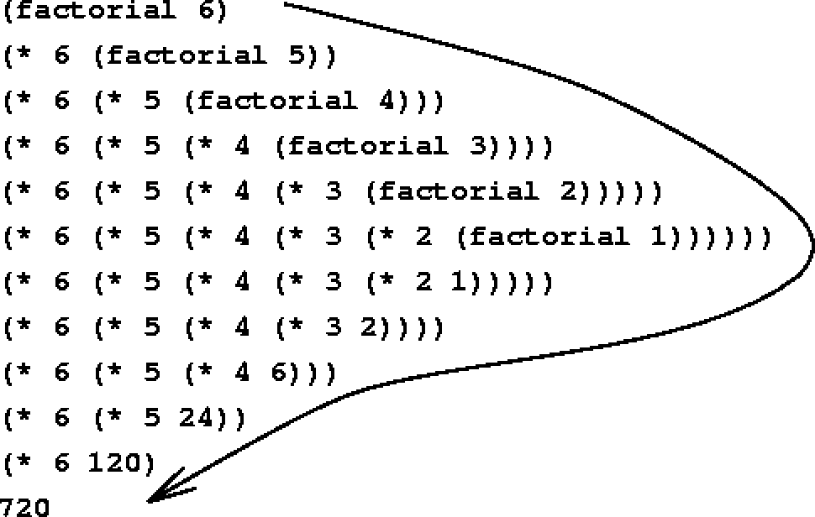

Rekursija
Metodas kviečia pats save
Turi paprastas taisykles
Būtina sustojimo sąlyga
Privalumai:
Trumpesnis kodas
Suprantamas kodas
Trūkumai:
Lėčiau veikia
Daugiau atminties

Slide 4
Užduotys - rekursija
Parašyti metodą kuris be galo kviečia pats save.
Parašyti metodą, kuris skaičiuoja faktorialą.
Parašyti metodą, kuris atspausdina sveiko skaičiaus skaitmenis atvirkščiai.
Parašyti metoda, kuris susumuoja sveiko skaičiaus skaitmenis.
Sukurti metodą kuris atspausdina Fibonacci sekos narius.

Slide 5
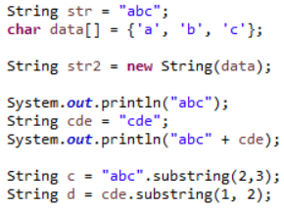
String
String pool: “” saugomi atmintyje
Naudojame .equals() metodą palyginimui, ne ==
Turi daug naudingu metodų
Negalime keisti objekto reikšmės, metodai grąžina naujus objektus

Slide 6
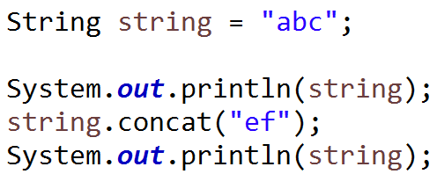
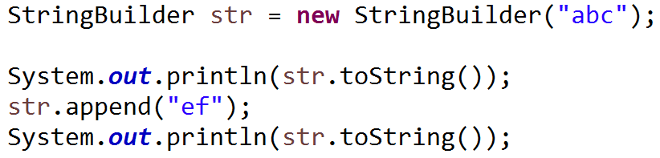
String builder

Slide 7
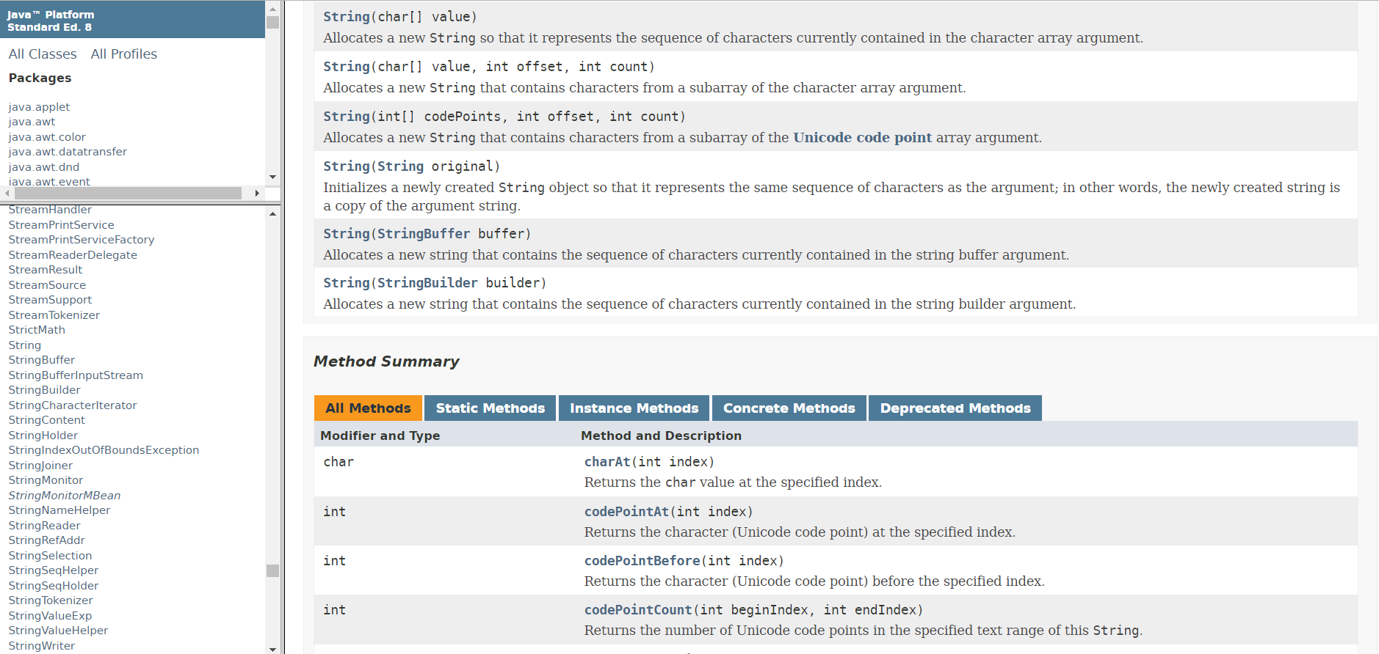
Java docs
http://docs.oracle.com/javase/8/docs/api/index.html

Slide 8
Užduotys - String
Sukurti programą, kuri nuskaito tekstą iš konsolės ir tada atlieka žemiau išvardintus veiksmus ir atspausdina pranešimus/informaciją visais atvejais:
Atspausdinti String teksto ilgį
Atspausdinti a raidės indeksą
Atspausdinti paskutinės nuo galo a raidės indeksą
Nuvalyti String pradžioje/gale esančius tarpus „ TEST “ -> „TEST“
Paversti tekstą į didžiasias/mažasias raides
Patikrinti ar tekstas prasideda/baigiasi abc
Patikrinti ar tekstas talpina „test“ tekstą viduje
Tekste pakeisti visus abc į def
Surasti abc tekso indeksą/pradžios vietą
Panaudoti substring medotą ir iškirpti tekstą iki abc, palikti tik antrą dalį
Su substring iškirpti /atspausdintipirmą pusę teksto
Su substring iškirpti /atspausdinti antrą pusę teksto
Išskaidyti sakinį per tarpus ir atspausdinti
Susipažinti su StringBuilder

